Slide 1
PRUEBA DE USABILIDAD SITIO WEB: CETAV – PARQUE LA LIBERTAD

Slide 2
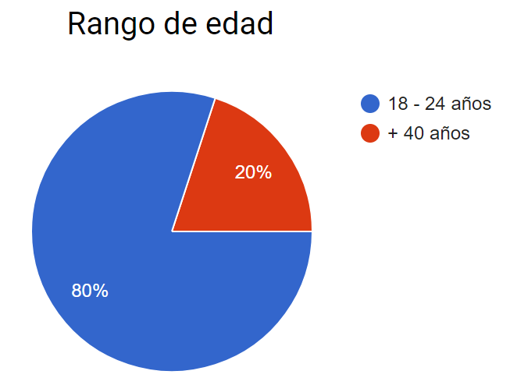
Participantes

Slide 3
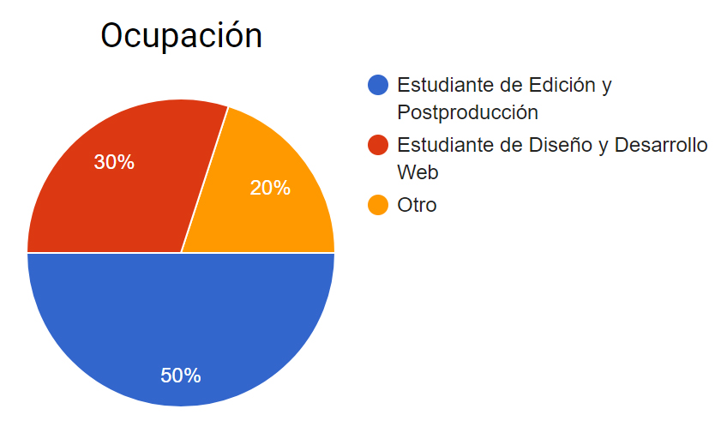
Participantes

Slide 4
DESCRIPCIÓN DE LA PRUEBA

Slide 5
SITIOS WEB EVALUADOS
CETAV → http://parquelalibertad.org/cetav/home
Parque La Libertad → http://parquelalibertad.org/

Slide 6
¿En qué consistió?
A cada voluntario se le asignaron 5 tareas de búsqueda dentro de los dos sitios mencionados anteriormente.

Slide 7
TAREAS
Encuentre la información sobre el proceso de admisión para estudiar en el CETAV.
Encuentre las empresas empleadoras que están asociadas al CETAV.
Encuentre el mapa del Parque La Libertad.
Encuentre la sección de informes del Parque La Libertad.
Visualice la Galería de la página del Parque La Libertad.

Slide 8
RESULTADOS

Slide 9
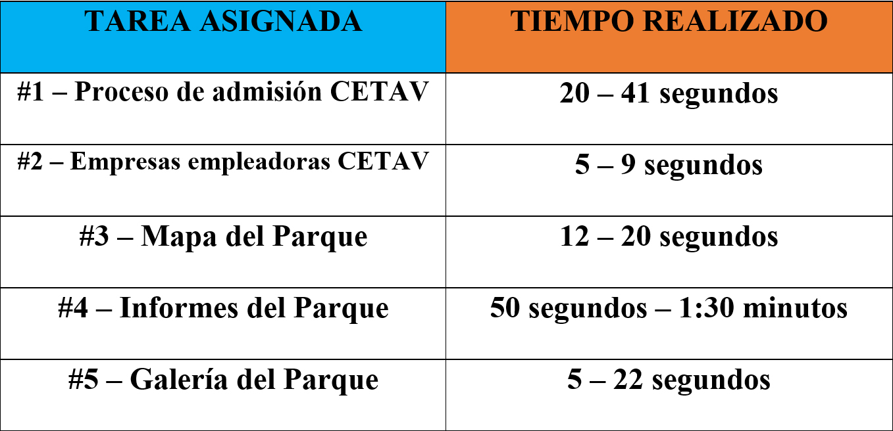
Resultados

Slide 10
Comentarios de los voluntarios sobre las tareas asignadas

Slide 11
TAREA #1 - Proceso de admisión
El proceso de admisión debería tener su propia pestaña en el menú.
Son necesarios muchos clics para llegar a esa sección.
No debería ser requisito ingresar a una de las pestañas de las carreras para poder ver la información del proceso de admisión.

Slide 12
TAREA #2 – EMPRESAS EMPLEADORAS
Fue la tarea más sencilla de realizar.
Fácil de ubicar…
… Pero es una simple lista que no ofrece más información de dichas empresas.

Slide 13
TAREA #3 - Proceso de admisión
Confusión entre el “¿Cómo llegar?” y el mapa del Parque.
La información está “al revés”.
El slideshow resultó ser molesto.
Botones… que realmente no son botones.

Slide 14
TAREA #4 – Informes del parque
La tarea más compleja de realizar.
Factor sorpresa: Al ser algo que nunca habían pensado ni siquiera buscar, tardaron más tiempo en encontrarlo.
Sección muy escondida.

Slide 15
TAREA #5 – Galería del parque
Una galería de fotos... Sin fotos.
El tiempo de carga del video es lento.
Para acceder a las fotografías, es necesario ingresar a otro sitio web (Flickr), algo que los voluntarios consideraron innecesario.

Slide 16
Comentarios sobre ambos sitios web en general

Slide 17
Comentarios generales
Ambos sitios necesitan un cuadro de búsqueda para facilitar la información.
Un poco menos de slideshows; intercambiarlos por más información.
Un botón que permita dirigirse a la página principal.

Slide 18
Comentarios generales
Más subsecciones en el menú principal.
Redirecciones a otras pestañas.
La página del CETAV está mejor organizada que la del Parque La Libertad.

Slide 19
CONCLUSIONES

Slide 20
CONCLUSIONES
Menos es más.
No existe una metodología perfecta para programar sitios web que funcione sin errores…
… Pero sí se ciertos estándares que pueden facilitar la vida de los usuarios.

Slide 21
FIN

